Slide 1
Brezkontaktno merjenje toplote
Tilen Tinta, Luka Melinc
Ljubljan, 30.5.2024

Slide 2
Uvod
Razviti programsko opremo za termo kamero in kalibrator
Uspešno izvesti avtomatizirano meritev

Slide 3
Teorija
Merimo izsevano energijo neidealnega črnega telesa
Izsevano energijo volumna računamo po Planckovem zakonu
Zaradi neidealnosti smo morali upoštevati tudi emisivnost

Slide 4
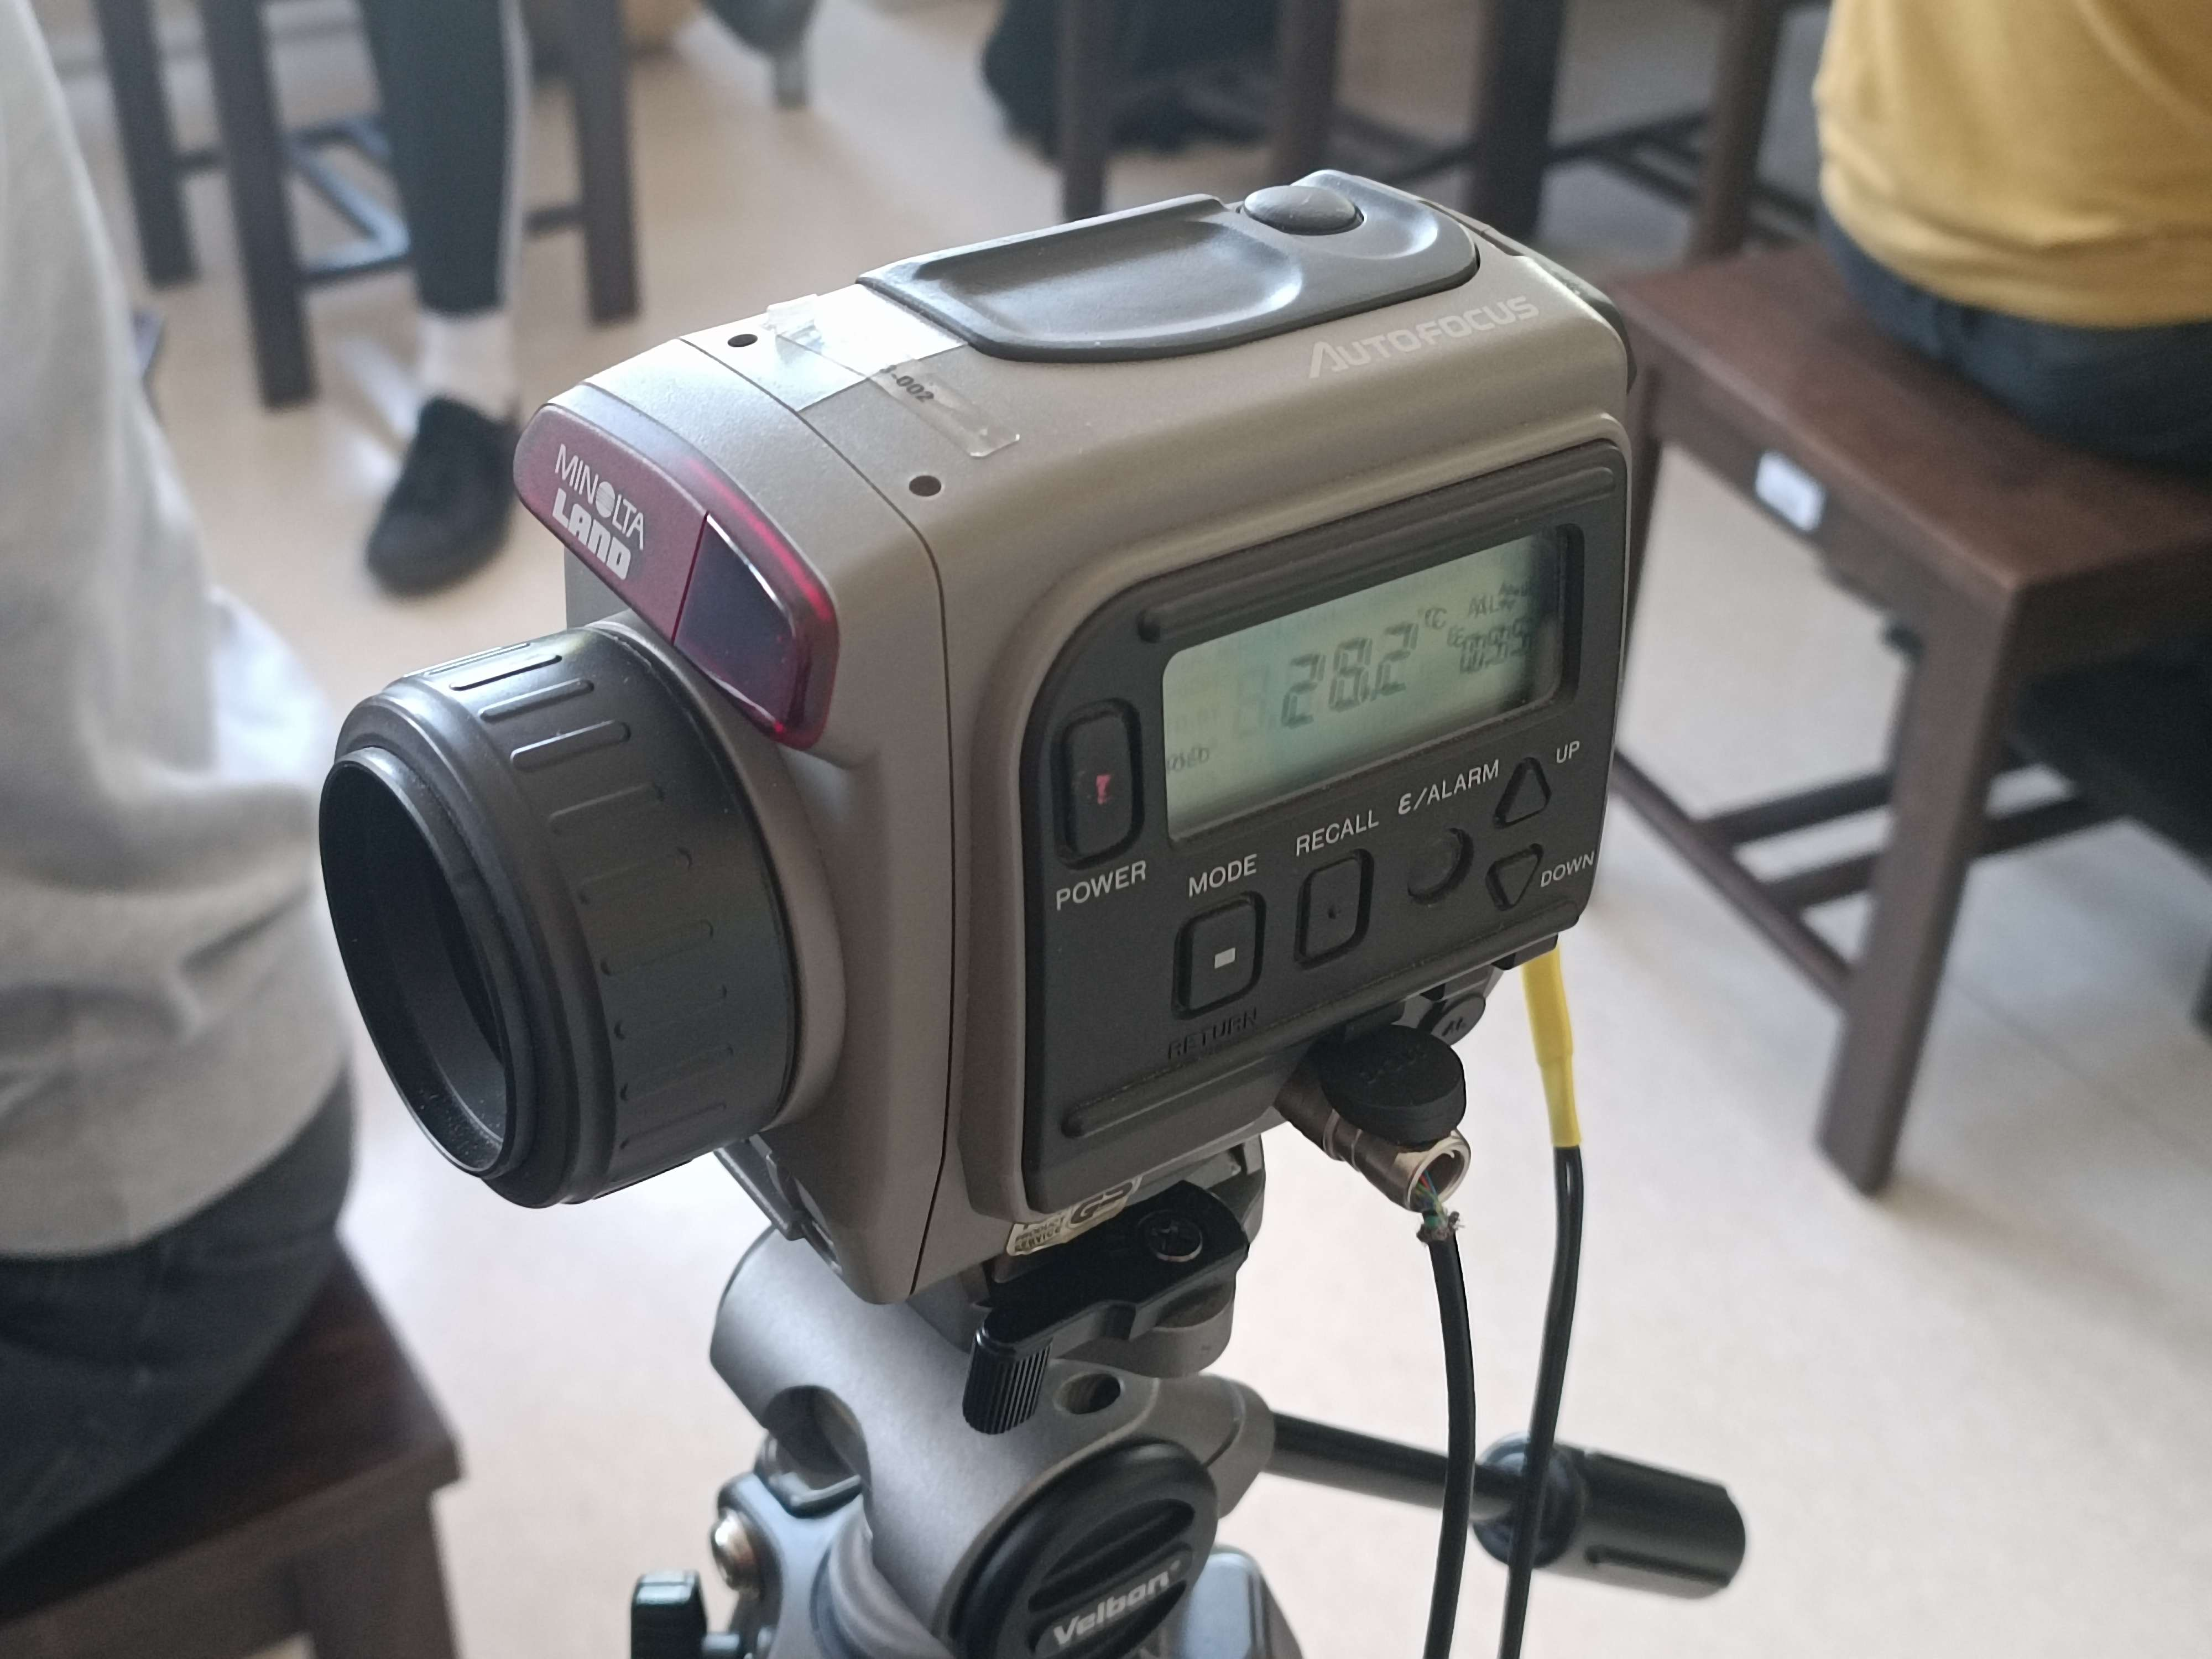
Kamera – Minolta Land cyclops 300AF
Infrardeča kamera, meri od -50°C do 1000°C
Zaznava spekter valovanja 8 do 13 µm
Različni načini merjenja

Slide 5
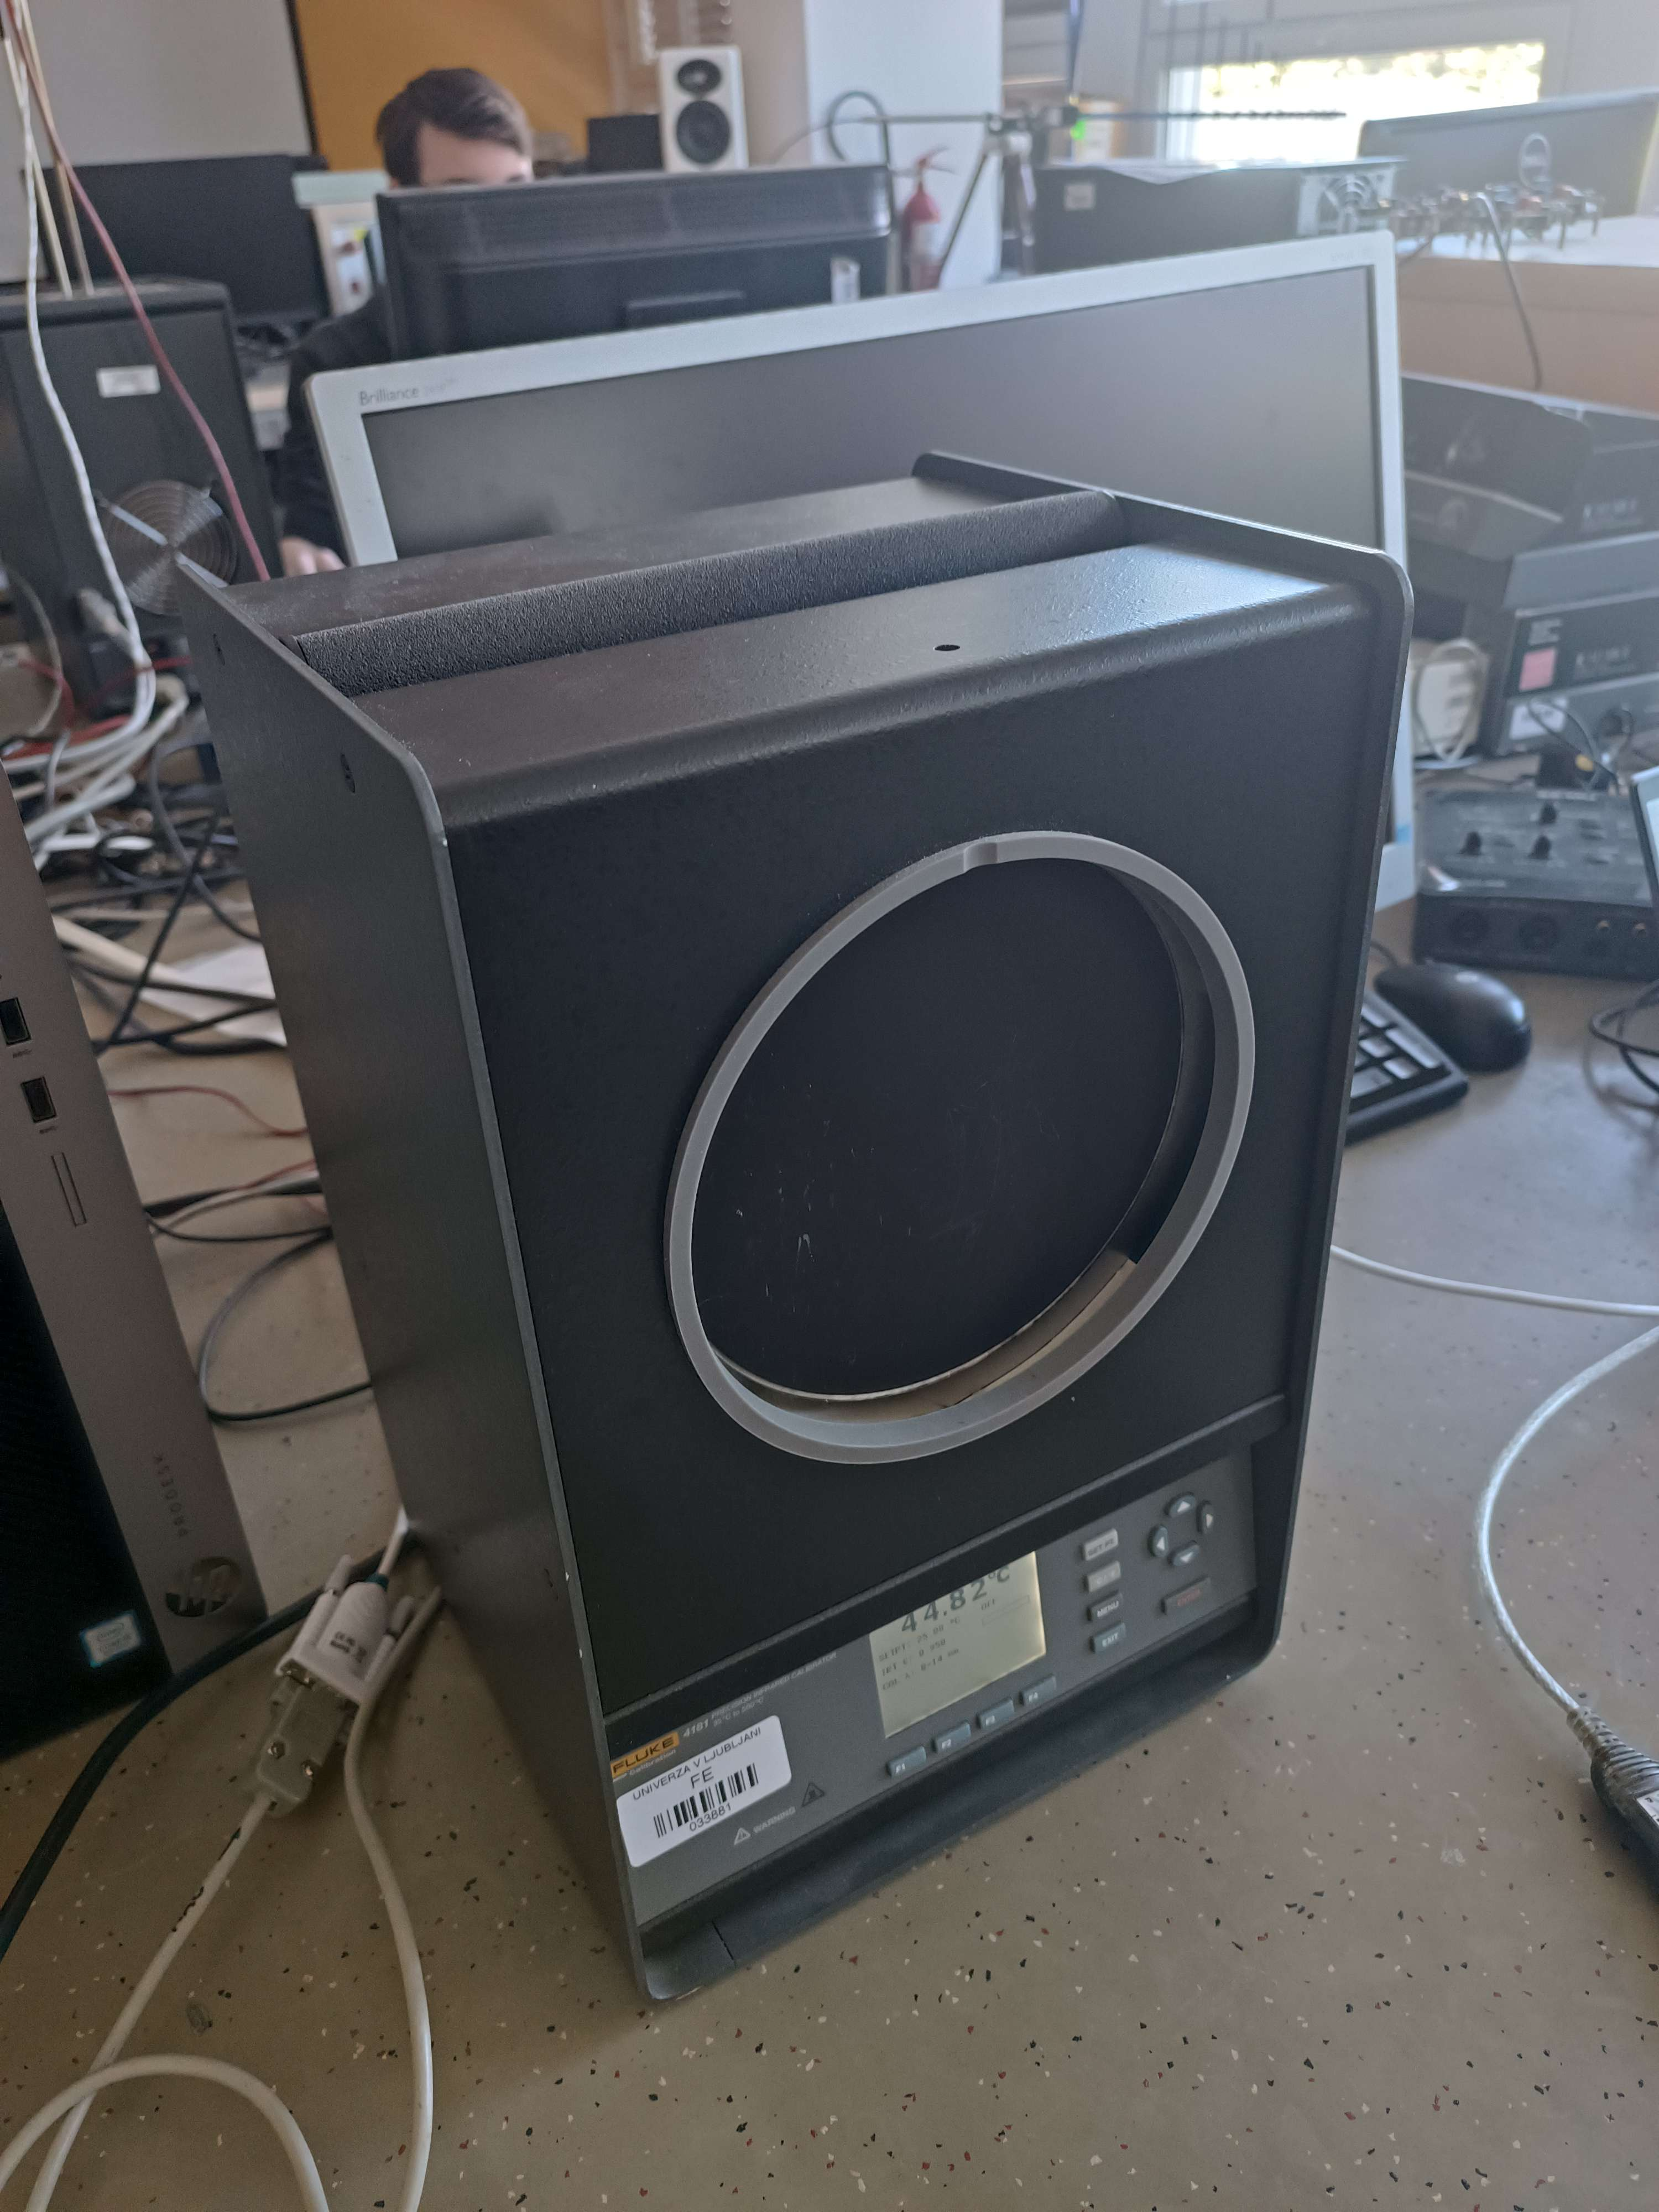
Kalibrator – Fluka 4181
Infrardeči kalibrator za kalibracijo infrardečih merilnikov
Delovno območje od 35°C do 500°C
Komunikacija preko RS232

Slide 6
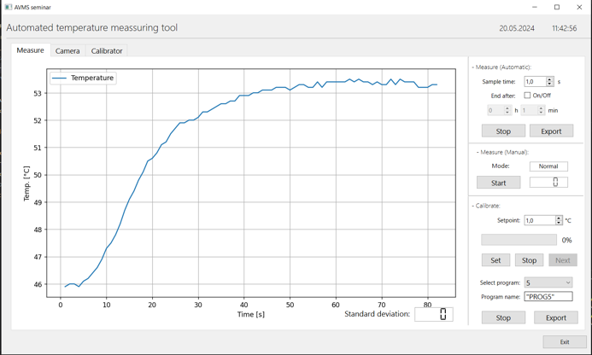
GUI
Narejen v Pythonu s knjižnico Qt designer
Za vsako napravo naredili svojo knjižnico ukazov
Struktura GUI kalibratorja enaka kot na napravi

Slide 7
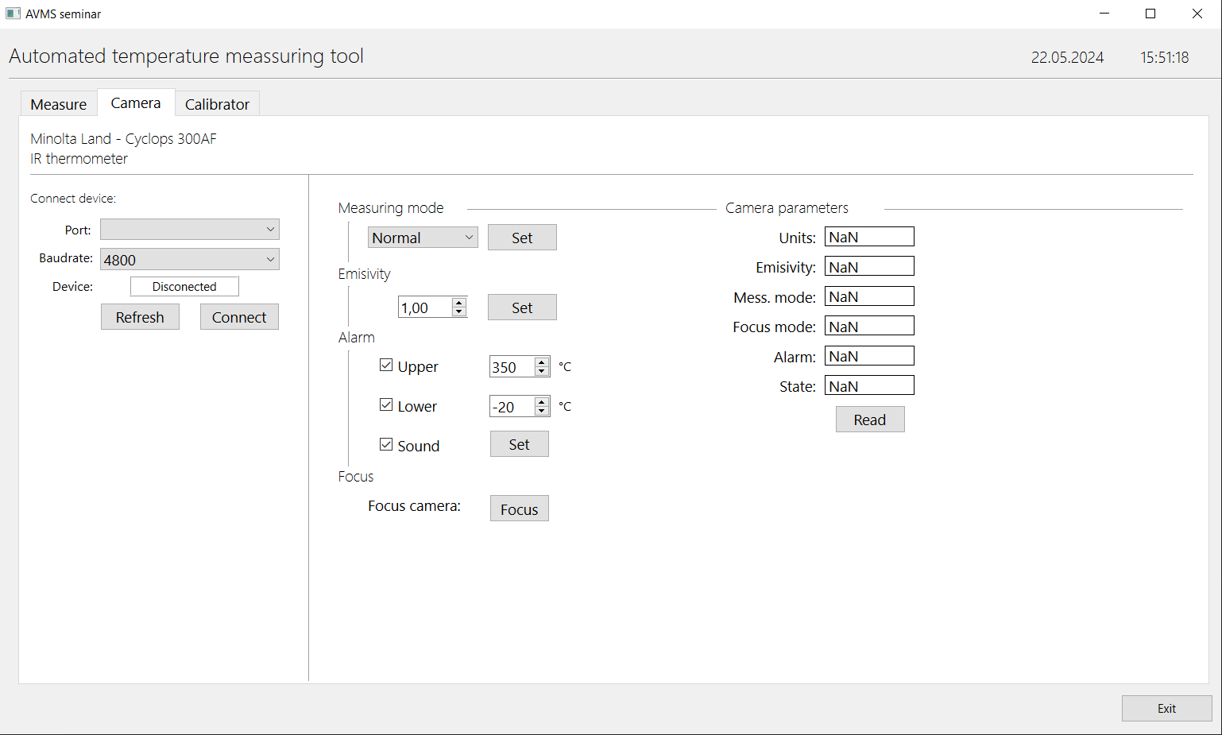
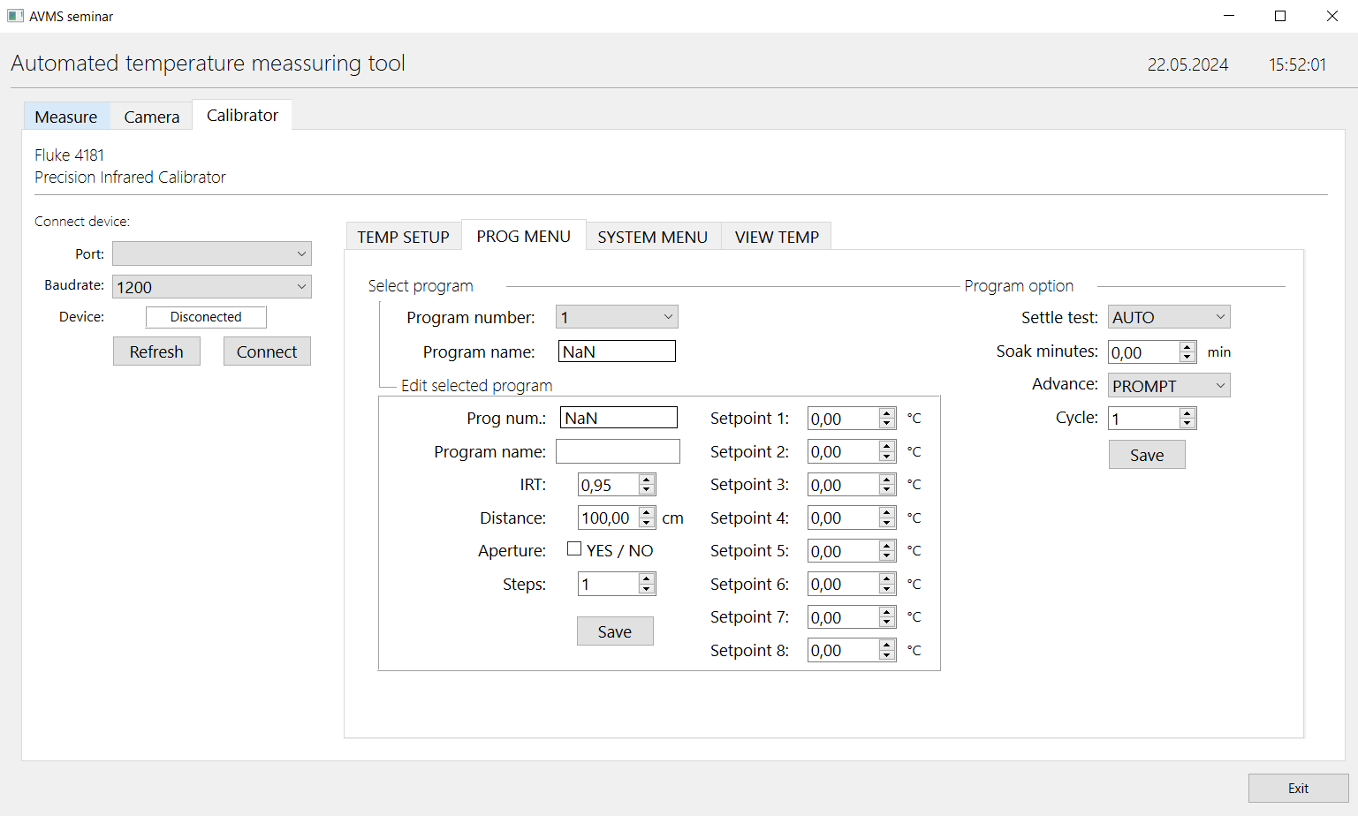
GUI
Vsaka naprava ima svoje podokno za nastavitev parametrov
Shranjevanje in izvažanje meritev temperature in kalibracije
Glavno okno za začetek meritev

Slide 8
Problemi
Težave s komunikacijo s kamero
Nejasna navodila za kalibrator
Težave s kablom kamere
Zamenjava različnih orodiji za izdelavo GUI

Slide 9
Možne nadgradnje
Zelo preprosto dodajanje funckij oziroma novih naprav
Možno dodajanje novih obdelav podatkov
Dostopanje do funkcij, ki so zaščitene z geslom

